Slide 1
设计模式-工厂方法设计模式
软件开发是一门技术，更是一门艺术。
设计模式是面向对象软件开发的入门功夫，是前人经验的积累，它为构建可维护性和可复用性的软件而诞生。
DotNet技术官

Slide 2
工厂方法设计模式
1
简单工厂（静态工厂）
4
总结
2
工厂方法
3
工厂方法设计模式扩展

Slide 3

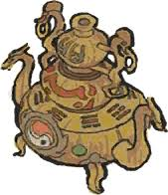
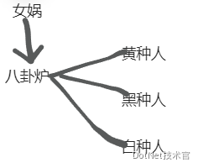



简单工厂
天地初开，万物混沌，上古之神女娲，掏出上古神器，五彩八卦炉，准便炼制人类，历史九百九十九天，练出了三种：黄种人、黑种人、白种人。

Slide 4

简单工厂
当女娲从人界退隐之后，留下了女娲遗迹，这样只要通过考验，有缘人获得此八卦炉就可以获得造人传承，而并不需要是女娲才可以造人。这个八卦炉就是简单工厂模式，又称之为静态工厂模式。
优点：
1. 解决了客户端直接创建对象的责任，仅仅承担使用的责任，实现了责任隔离。
2. 代码复用

Slide 5




工厂方法
几个混沌之后，有缘人萧炎获取八卦炉之后，寻思着我得给熏儿，美杜莎都整一个八卦炉，方便快速造人，便参悟了炉中真谛，抽象出了造炉方法，抽象如下，这样熏儿，美杜莎只要领悟这其中精髓就可以有自己的方式去造小人。

Slide 6
Thank You!

